Slide 1
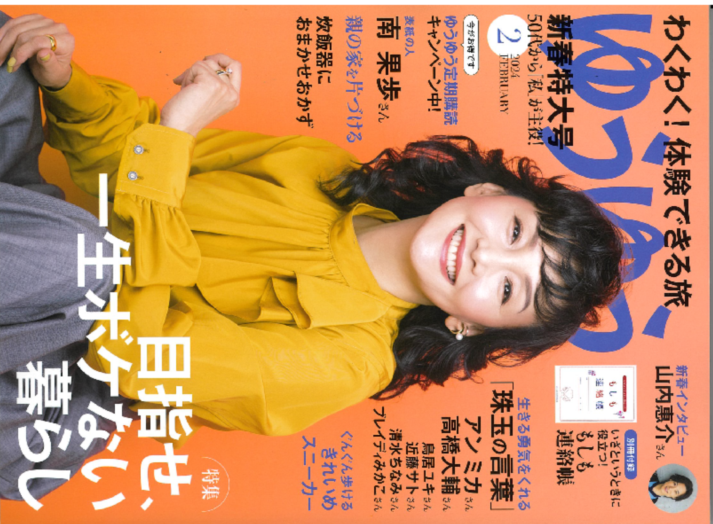
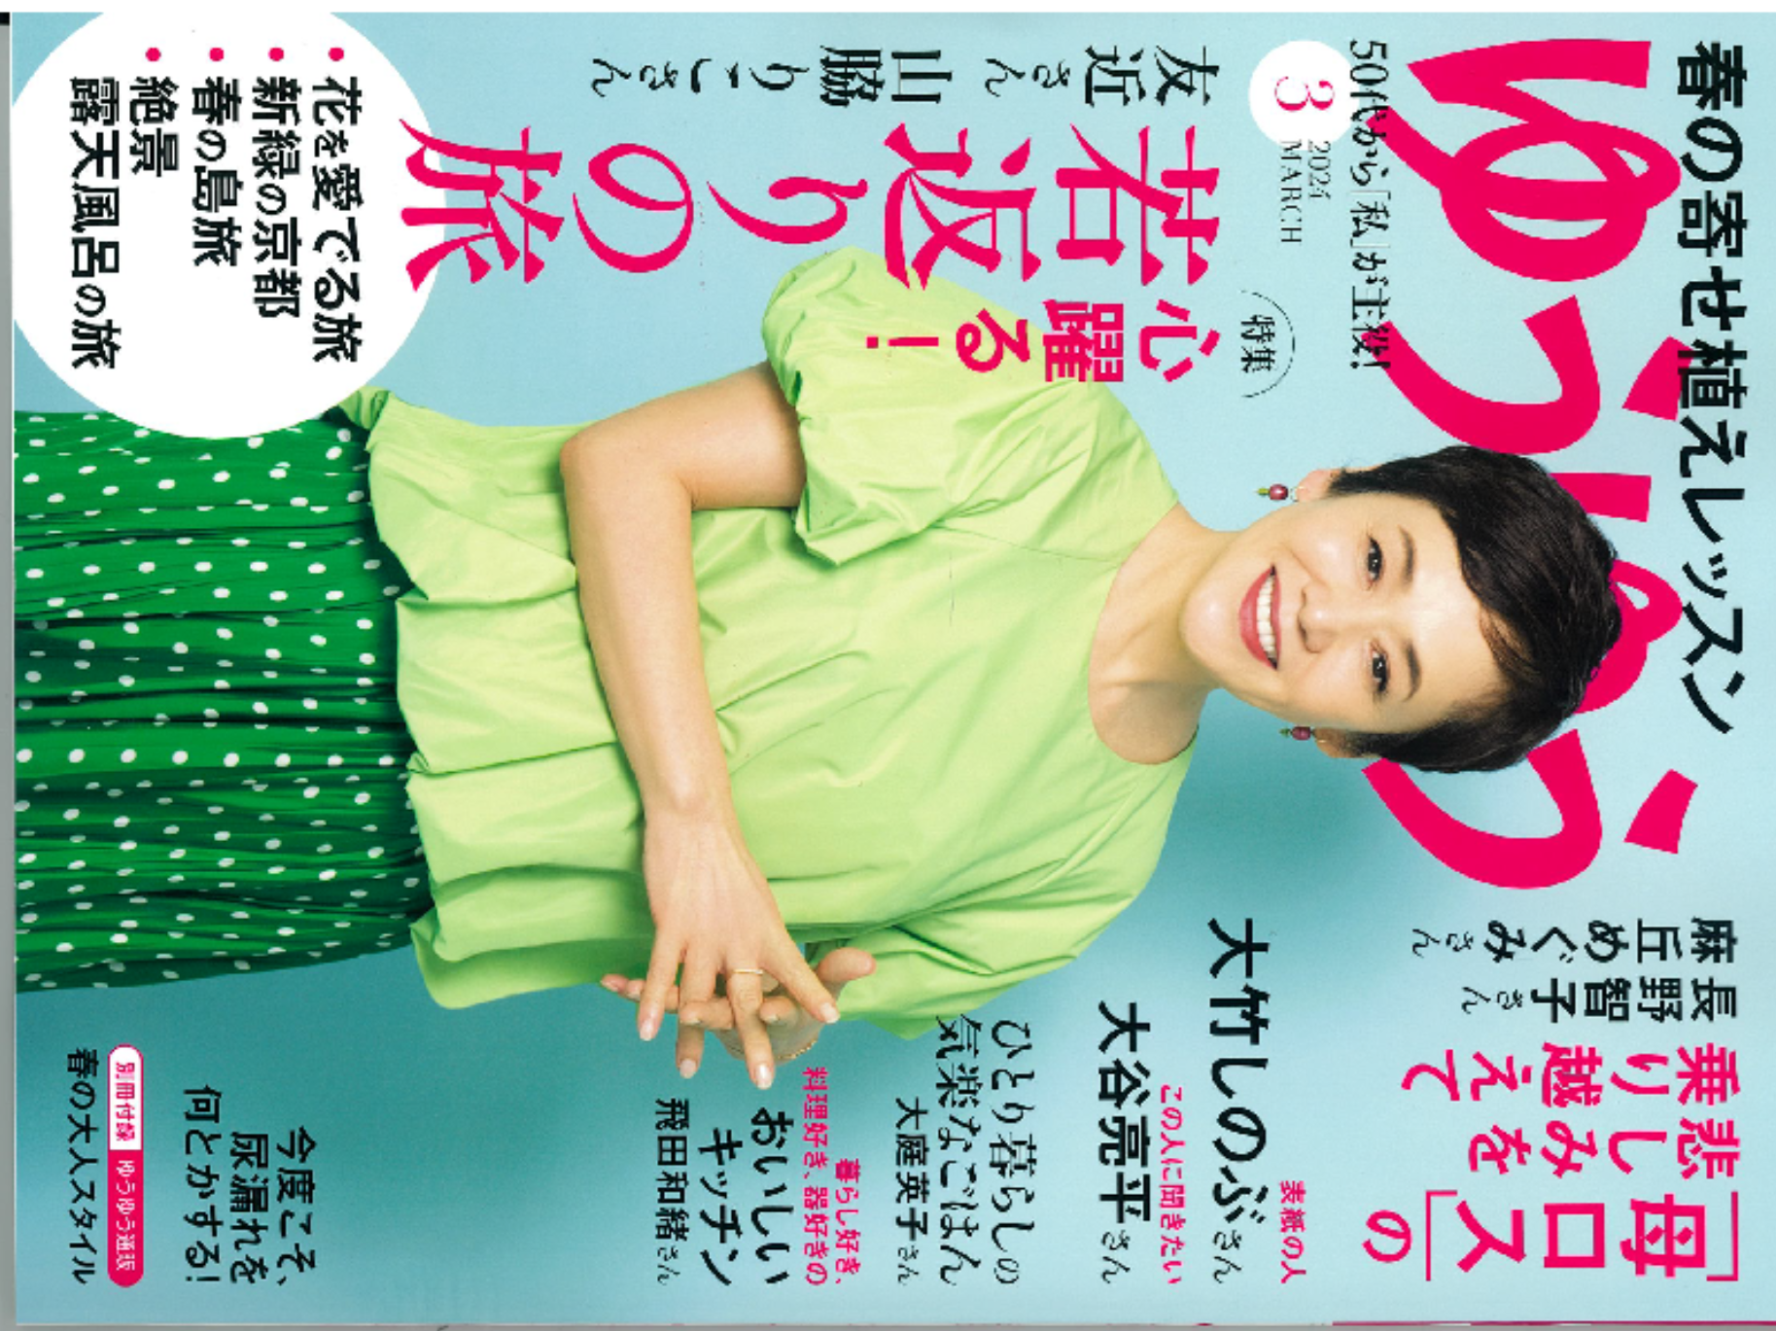
５０代から
私が主役!
２０２４年６月号（５月１日発売）
●この人に聞きたい：福士蒼汰さん、草笛光子さん、
草彅剛さん、中川大志さん（予定）
●大特集：長寿のカギ！ 体も心も喜ぶ腸活
①実践！私の「腸活ライフ」
腸活をしている著名人のインタビュー 腸にいい暮らしをする事で、健康になった。
きれいになった。気持ちまで前向きになった、というお話を。
②「腸」ってこんなにスゴイ！シニア世代が知っておきたい腸の最新情報。
『９０００人を調べてわかった腸のすごい世界』の著者 國澤純先生に取材
③ 腸が健康になると、心まで前向きになる理由
「便秘で脳が空回り」の古賀良彦先生に取材
④美腸ナース小野咲さんの「腸活エクササイズ」
⑤腸を鍛える「腸活レシピ」
過去に人気のあったレシピを中心に紹介いたします。
●インタビュー企画：七転び八起き 山あり谷ありの人生
生きていればいろんな事があります。人生の試練に見舞われたとき、どう乗り越えたのか
これまでを振り返り、改めて語っていただく。体験談の中では、辛かったときに支えになった言葉や、
本、当時の事を思い出す音楽なども語っていただく。
●旅：富山・福井・金沢 北陸の絶景とグルメを堪能する旅
情緒あふれるレトロな街並みや自然の絶景、海の幸など、北陸新幹線の延長でより近くなった北陸の
魅力を紹介。石川地震の被災地も応援できる企画。北陸出身の著名人の方のコメントも予定。
●美容：もう悩まない 雨の日の最強ヘアスタイリング術
雨が降ると膨張するヘアスタイル、いうことを聞かない前髪など、雨の日のヘアスタイリングのコツ
を紹介。まとまりやすくするスタイリング剤の他、優秀ドライヤーの情報も。
●暮らし①：風通しがいい！ 初夏の快適インテリア
狭くてもモノが少ない、あるいはモノをすっきり収納している家のインテリアを拝見。色数が少ない、
天然素材を取り入れている、季節に合わせたファブリックを入れ替えるなど専門家のアドバイスを紹介。
他には、SNSで暮らしぶりを発信している方に、初夏の快適インテリアのポイント集も取り上げる。
●料理：疲れにくい体を作る たんぱく質たっぷり「回復めし」
サッカーの長友佑都選手の専属シェフ 加藤超也さんの著書から紹介。
●暮らし②：料理がラクに楽しくおいしくなる！ らくらくキッチン家電＆ツール
料理は腕より道具。便利で賢いキッチン家電＆ツールを料理研究家に教えていただく。
大庭先生のサラダスピナー、岩崎先生の電動ペッパーミルなど。
※企画は一部変更する場合があります。予めご了承ください
株式会社主婦の友社 メディア営業部 TEL03-5280-7510
URL http://maturist.jp/stories/1050

